Slide 1
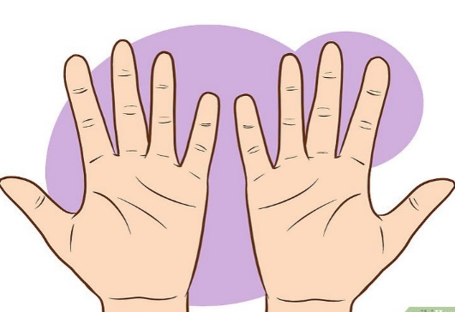
Phòng giáo dục và đào tạo quận Long Biên
Trường mầm non Thạch cầu
GIÁO ÁN
PHÁT TRIỂN NHẬN THỨC
Đề tài: Khám phá đôi bàn tay kỳ diệu
Lứa tuổi: Mẫu giáo lớn
Giáo viên: Nguyễn Thị Kim Chi
Năm học: 2021 - 2022

Slide 3
Cử động của đôi bàn tay

Slide 4
Cảm nhận của đôi bàn tay

Slide 5
Tìm hiểu về dấu vân tay

Slide 6
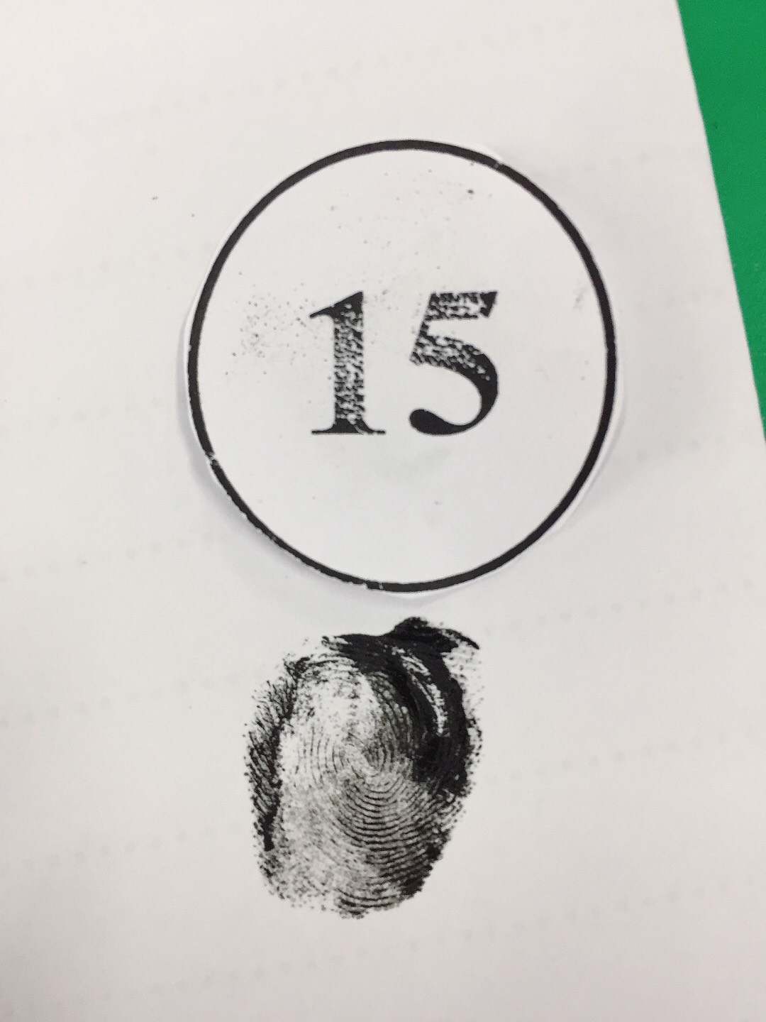

Slide 7
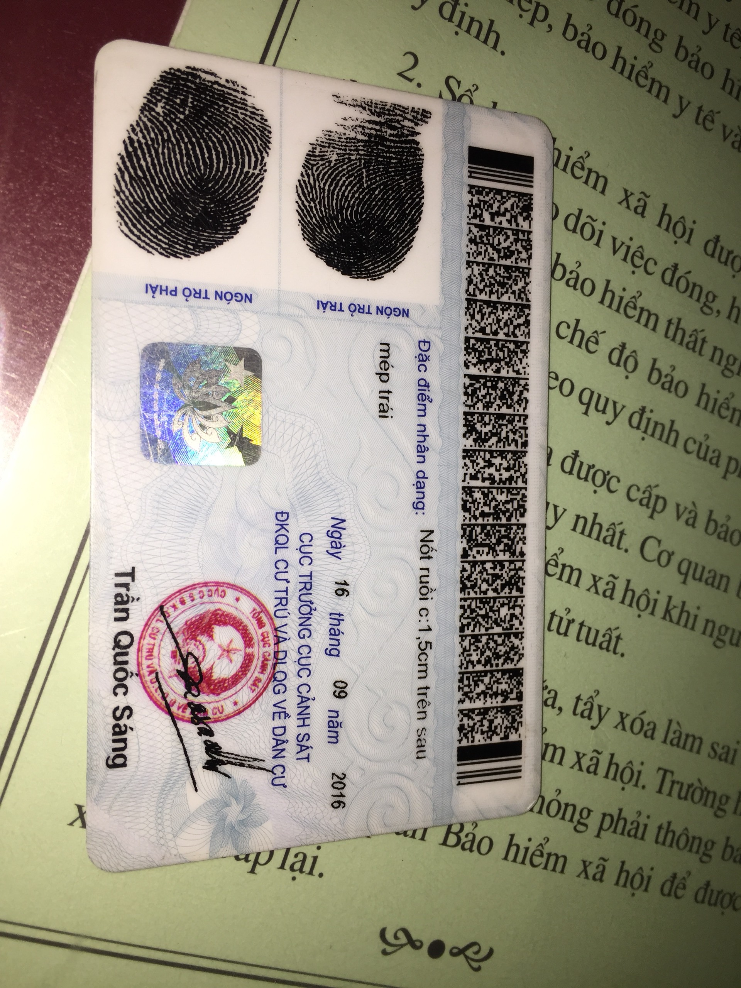

Slide 8
Bé làm tranh

Slide 9
Kết thúc giờ học

